Slide 1

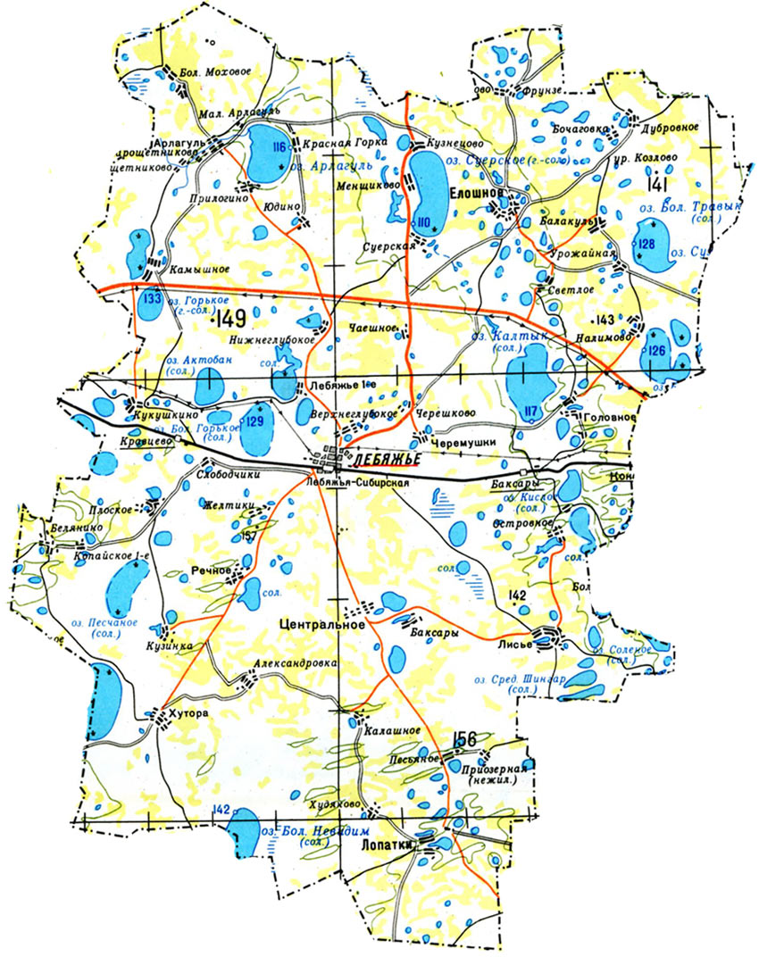
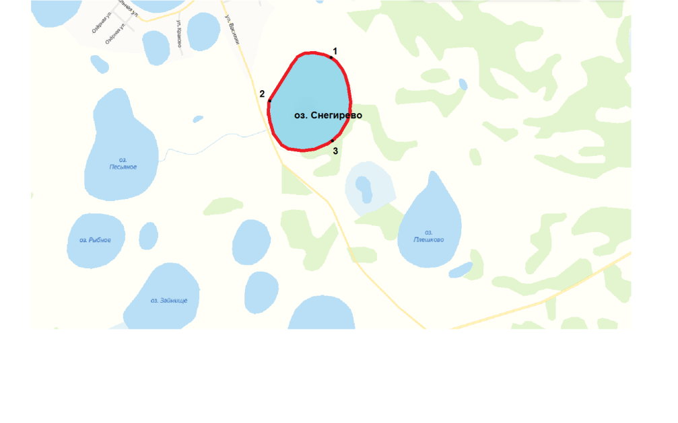
СХЕМА ГРАНИЦ РЫБОВОДНОГО УЧАСТКА
Муниципальное
образование,
вид рыболовства
Наименование рыбоводного
участка
Описание границ рыбоводного
участка
длина (м),
ширина (м),
площадь (га)
Лебяжьевский район
оз. Снегирево
Географические координаты точек
(с использованием системы координат WGS84)
№
точ Е (долгота), N (широта)
ки
1. 66°45′32″ 55°27′5″
2. 66°44′51″ 55°26′49″
3. 66°45′33″ 55°26′34″
Площадь – 91 га
Товарное рыбоводство
оз. Снегирево
от т. 1 до т. 2 по береговой линии; от т. 2 до т. 3 по береговой линии; от т. 3 до т. 1 по береговой линии
- Граница рыбоводного
участка
Условные обозначения:

